Slide 1


Ta première voiture
Permis et étiquette obligatoires
Notes:
Une fois que les élèves ont visionné la capsule vidéo, l’enseignant approfondit avec eux certaines notions à l’aide de cette présentation.
Celle-ci traite de l’obligation pour les commerçants qui vendent des automobiles de posséder un permis et d’apposer une étiquette sur chaque automobile d’occasion mise en vente ou en location.

Slide 2

Permis obligatoire pour le commerçant
Délivré par l’Office de la protection du consommateur (OPC)
Nécessite de fournir un cautionnement à l’OPC
Le cautionnement est une somme d’argent utilisée pour dédommager les consommateurs si le commerçant ne respecte pas ses obligations
Affiché obligatoirement dans le commerce
Notes:
Une voiture d’occasion peut être achetée auprès d’un particulier ou chez un commerçant, c’est-à-dire un marchand de véhicules d’occasion (communément appelé vendeur d’autos usagées).
Le commerçant qui vend des automobiles, lui, doit posséder un permis de l’Office de la protection du consommateur. Pour obtenir ce permis, il a l’obligation de fournir un cautionnement.
Qu’est-ce qu’un cautionnement?
C’est une forme de dépôt qui sert de garantie, c’est-à-dire une somme d’argent qui pourrait être utilisée pour dédommager les consommateurs si le commerçant ne respectait pas ses obligations.
Le cautionnement pourrait servir, par exemple, à rembourser un acompte si l’entreprise fermait avant que le consommateur ait pris possession de son véhicule. Il s’agit donc d’une protection financière.
Le commerçant doit afficher le permis dans son établissement et indiquer son numéro de permis dans le contrat qu’il remet au consommateur lorsque celui-ci achète un véhicule.

Slide 3
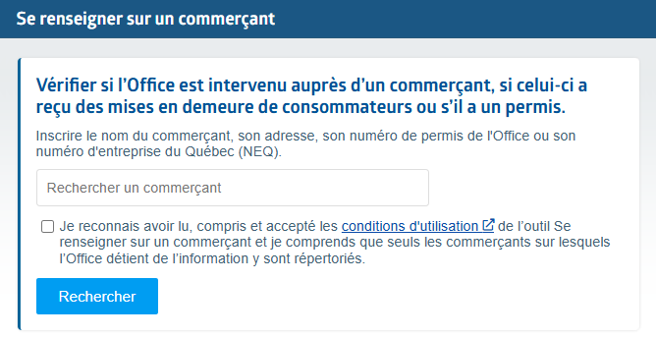



Le commerçant possède-t-il un permis?
Vérifier avec l’outil Se renseigner sur un commerçant de l’OPC
Cet outil informe sur :
la validité du permis des commerçants;
le nombre et la nature des interventions de l’Office dont ils ont fait l’objet, le cas échéant (avis de non-conformité, poursuite pénale, sanction administrative pécuniaire, etc.);
le nombre de mises en demeure reçues de consommateurs et leur sujet.
Notes:
Pour s’assurer que le commerçant possède bien un permis, il faut consulter l’outil Se renseigner sur un commerçant de l’Office de la protection du consommateur.
L’enseignant se rend sur la page Web de l’outil et demande aux élèves des noms de commerçants automobiles du quartier ou de la région pour vérifier avec eux les informations disponibles, notamment :
la validité du permis;
le nombre et la nature des interventions de l’Office dont ils ont fait l’objet, le cas échéant (avis de non-conformité, poursuite pénale, sanction administrative pécuniaire, etc.);
le nombre de mises en demeure qu’ils ont reçues de consommateurs et leur sujet.

Slide 4

Étiquette obligatoire apposée sur chaque automobile
Prix de l’auto
Description complète (marque, modèle et numéro de série)
Kilométrage indiqué à l’odomètre et kilométrage réel
Catégorie de l’auto pour la garantie de bon fonctionnement
la mention que le consommateur peut, sur demande, obtenir les coordonnées du dernier propriétaire autre que le commerçant
Notes:
Les commerçants sont également obligés d’apposer une étiquette sur chaque automobile d’occasion qu’ils mettent en vente ou en location. Cette étiquette contient des renseignements qui aideront le consommateur à prendre une décision éclairée. Il est donc très important d’en prendre connaissance.
Renseignements inscrits sur l’étiquette
L’étiquette doit, obligatoirement, fournir les renseignements suivants :
le prix de l’automobile;
sa description complète (année de fabrication, numéro de série, marque, modèle, cylindrée du moteur);
le nombre de kilomètres indiqué à l’odomètre et le nombre de kilomètres réellement parcourus par l’automobile, s’il est différent;
la catégorie de l’automobile (A, B, C ou D) pour la garantie que le commerçant doit accorder selon la Loi sur la protection du consommateur;
la mention que le consommateur peut, sur demande, obtenir le nom et le numéro de téléphone du dernier propriétaire autre que le commerçant.

Slide 5
S’il y a lieu, l’étiquette doit également indiquer :
Caractéristiques de la garantie du fabricant ou du commerçant
Description des réparations faites par le commerçant
Mention de l’utilisation antérieure de l’auto
Identité du commerce ou de l’organisme public qui a été propriétaire du véhicule ou qui l’a loué
Mention que le commerçant fournira un certificat de vérification mécanique s’il est nécessaire pour immatriculer l’automobile
le fait que l’auto a été déclarée « automobile gravement défectueuse »
Notes:
Renseignements inscrits sur l’étiquette (suite)
S’il y a lieu, l’étiquette doit également indiquer :
les caractéristiques de la garantie du fabricant ou du commerçant, si elle est toujours en vigueur;
la description des réparations faites depuis que le commerçant a l’automobile en sa possession, s’il y a lieu;
la mention de l’utilisation antérieure de l’automobile si elle a servi comme taxi, auto d’école de conduite, auto de location, auto de police, ambulance ou bien auto pour la clientèle ou voiture d’essai;
l’identité du commerce ou de l’organisme public qui a été propriétaire du véhicule ou qui l’a loué;
la mention que le commerçant fournira un certificat de vérification mécanique s’il est nécessaire pour immatriculer l’automobile, par exemple si elle vient de l’extérieur du Québec ou si elle a été déclarée perte totale;
le fait que l’auto a été déclarée « automobile gravement défectueuse » par un tribunal.

Slide 6
Remise de l’étiquette
Le commerçant a aussi l’obligation de remettre l’étiquette au consommateur quand celui-ci achète l’auto.
Si l’auto est achetée d’un particulier, il n’y aura évidemment pas d’étiquette sur le véhicule, ni de permis de commerçant.
Notes:
Remise de l’étiquette :
Le commerçant a aussi l’obligation de remettre l’étiquette au consommateur quand celui-ci achète ou loue l’automobile. Tout ce qui y est indiqué fait partie intégrante du contrat, à l’exception du prix auquel l’automobile est offerte et des caractéristiques de la garantie, qui peuvent être modifiées.
Si l’auto est achetée d’un particulier, il n’y aura évidemment pas d’étiquette sur le véhicule, ni de permis de commerçant.

Slide 7
En équipe, répondez aux questions 2 à 5 de la fiche de l’élève.

